Slide 1
O‘zbek tili
5
sinf
Mavzu:
Bahor keldi.
(Sifat so‘z turkumi)

Slide 2
MUSTAQIL BAJARISH UCHUN TOPSHIRIQLAR
1. Mustaqil ish. Tayanch so‘z va so‘z birikmalaridan foydalanib, shahringizni tanishtiring. (126-bet)
2. Borgan shaharlaringiz haqida kichik hikoya tuzing. (128-bet)

Slide 3
Topshiriqlarni yodga oling
Men O‘zbekistonning poytaxti bo‘lgan Toshkent shahriga
sayohat qilganman. Toshkent go‘zal va zamonaviy shahar
hisoblanadi. Toshkentda ko‘plab teatr va muzeylar,
xiyobonlarni tomosha qildim. Shuningdek, yer osti va yer usti
metro yo‘nalishlarida manzilimga yetib bordim.
Menga Toshkentning markazida joylashgan Mustaqillik
maydoni juda yoqdi. U yerdagi “Ezgulik arkasi” va “Baxtiyor
ona” haykallarini qiziqish bilan tomosha qildim.Shahar
menda katta taassurot qoldirdi.

Slide 4
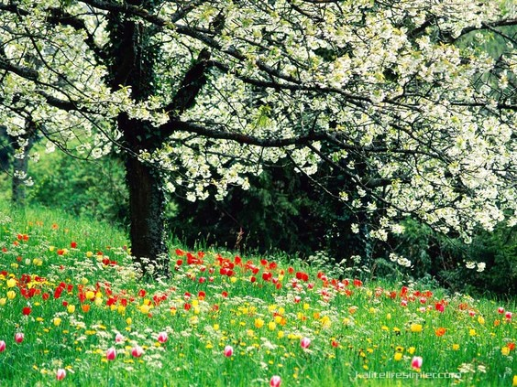
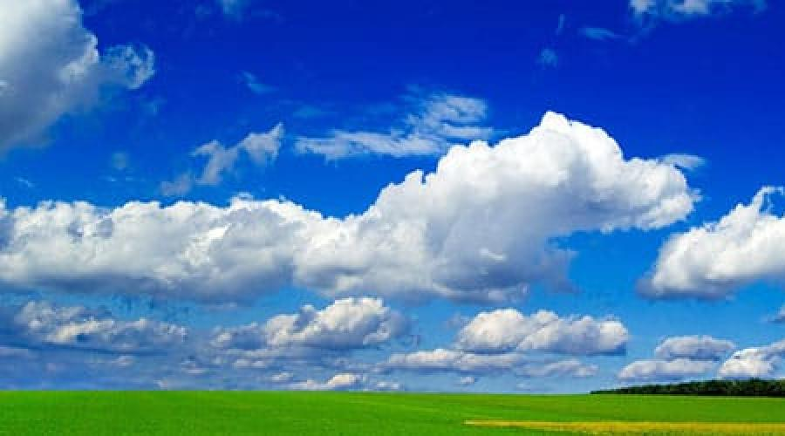
1- topshiriq
Rasm asosida suhbatni davom ettiring.
- Atrof juda chiroyli-ya? Men
bahorni yaxshi ko‘raman.
- Men ham yaxshi ko‘raman.
Yomg‘irdan keyin osmon
ko‘m-ko‘k bo‘lib, yam-yashil
barglar yanada kattalashib
qolganga o‘xshaydi-ya?

Slide 5
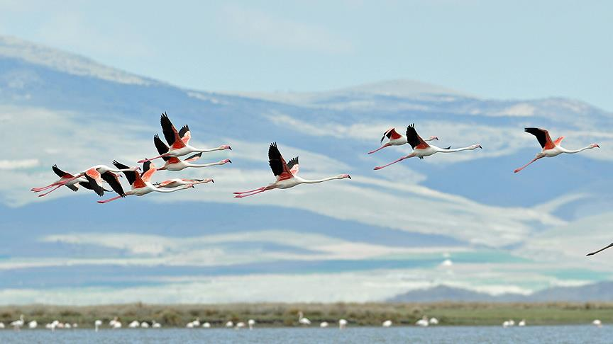
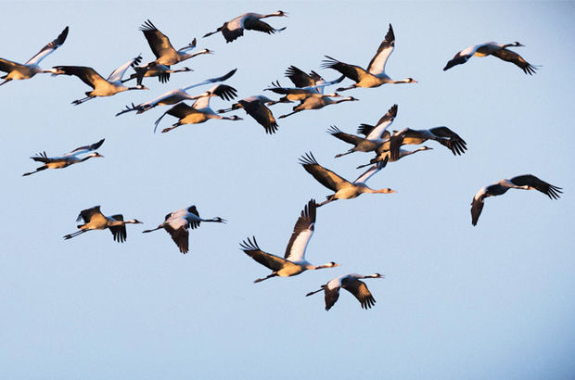
1- topshiriq
- Voy, turnalar uchib
Kelyapti, qara!
- Ha, bir, ikki…, yigirma,
juda ko‘p ekan-ku!
Uzoqlashgan sari qora
nuqtaga aylanib qolyapti.
Ko‘ryapsanmi?
- Ha, ko‘ryapman.

Slide 6
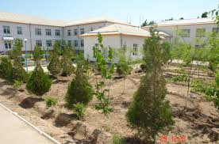
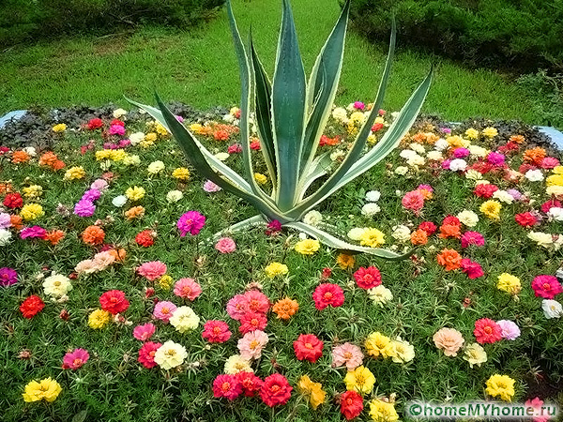
1- topshiriq
Bugun maktab bog‘ida hashar
ekan. Eshitdingmi?
- Ha, eshitdim. Maktab bog‘iga
oq, pushti, qizil, sariq rangli gullar
ekar ekanmiz. Hasharga
kechikmaslik uchun uyga tezroq
borish kerak.
- Unda yugurdik. Kim birinchi?
- Bir, ikki, uch, uchdan qolgan puch.

Slide 7
1-mashq
Nuqtalar o‘rniga berilgan so‘zlardan mosini qo‘yib gaplarni to‘ldiring.
Bahor keldi. Daraxtlar … libosga burkandi. Dalada ish … .
Polizlarda … ishlari boshlab yuborildi. Dalada dehqonlarga hasharchilar yordam … . Traktorning gurullagan … eshitilyapti. Dehqonlar hosil mo‘l bo‘lishi uchun tinmay … .
Foydalanish uchun so‘zlar: boshlandi, ovozi, yam-yashil, berishmoqda, ekin-tikin, mehnat qilyaptilar.

Slide 8
Mashqni tekshiramiz
Bahor keldi. Daraxtlar … libosga burkandi. Dalada ish … .
Polizlarda … ishlari boshlab yuborildi. Dalada dehqonlarga hasharchilar yordam
… . Traktorning gurullagan … eshitilyapti. Dehqonlar hosil mo‘l bo‘lishi uchun tinmay … .
yam-yashil
boshlandi.
ekin-tikin
berishmoqda.
ovozi
mehnat qilyaptilar.

Slide 9
2-topshiriq
Savollarga og‘zaki javob bering. Устно ответьте на вопросы.
1. Bahor kelishi bilan tabiatda qanday o‘zgarishlar bo‘ladi?
1. Bahor kelishi bilan tabiat uyg‘onadi. Atrof yashil tusga kiradi.
2. Dala va polizlarda qanday ishlar boshlanadi?
2. Dala va polizlarda yer haydab, ekin ekish ishlari boshlanadi.
3. Dehqonlar qanday mehnat qiladilar?
3. Dehqonlar astoydil, bu yildan katta umid qilib mehnat qiladilar.
4. Bahor faslida siz ham obodonlashtirish ishlarida qatnashasizmi?
4. Bahor faslida men ham obodonlashtirish ishlarida qatnashaman.

Slide 10
Sifat
Men SIFATman, SIFATman
Ham belgi, ham sifatman,
Paxta ayting qanday?
Oq.
Quyonchalar-chi?
Qo‘rqoq.
Endi eshiting so‘zim
Sifatmi desak uzum?
Sifat emas otdir u,
Sifatlarga yotdir u.

Slide 11
Bilib oling
Predmetning belgisini bildirib, qanday? qanaqa? qaysi? so‘roqlaridan biriga javob bo‘ladigan so‘zlar sifat deyiladi.
Masalan: kichkina (qanday?), yashil (qanaqa?), yozgi (qaysi?)

Slide 12
2-mashq
Sifat qatnashgan gaplarni ko‘chiring. Спишите предложения с прилагательными
1. Mart, aprel, may – bahor oylari.
2. Mart oyining o‘rtalarida atrof yam-yashil tusga kiradi.
3.Bodom, o‘rik daraxtlari och pushti rangli gullari bilan tabiatni bezatadi.
4. Qir va adirlar qip-qizil lola bilan qoplanadi.
5. Oppoq qor baland tog‘larning cho‘qqisidagina qoladi.

Slide 13
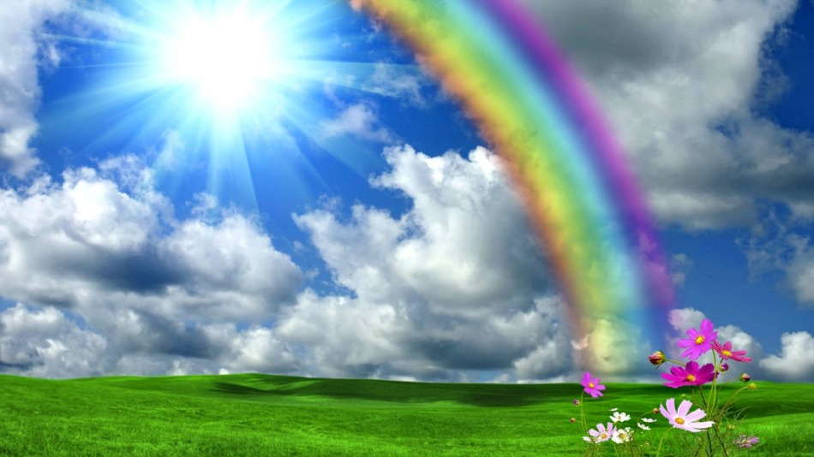
Mustaqil ish
Bahor yomg‘iridan so‘ng osmonda paydo bo‘ladigan kamalak ranglarini sanang va yozing. Посчитайте и напишите цвета радуги, которые появляются на небе после весеннего дождя.
qizil rang
havo rang
olov rang
ko‘k rang
sariq rang
siyoh rang
yashil rang

Slide 14
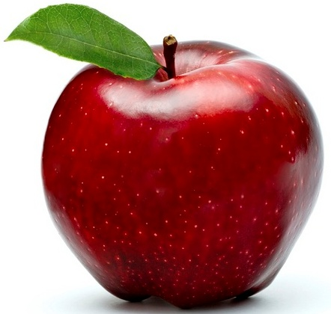
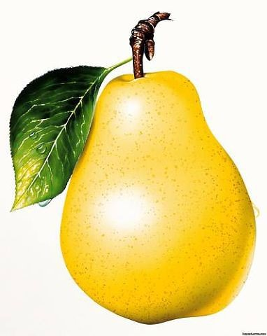
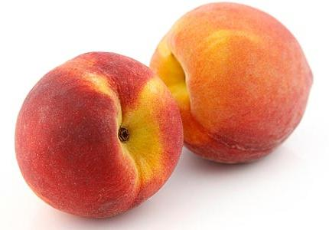
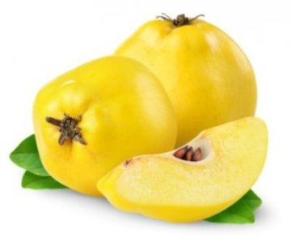
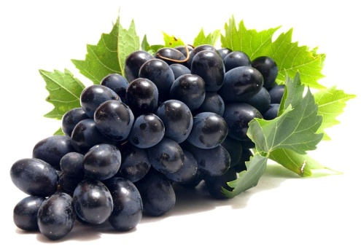
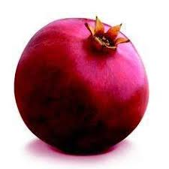
Tasviriy diktant
Rasmlarga qarab mevalarning rangini, nomini yozing.
Olma qizil rangda.
O‘rik olov rangda.
Nok sariq rangda.
Behi sariq rangda.
Uzum qora rangda.
Anor qizil rangda.

Slide 15
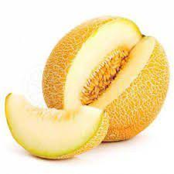
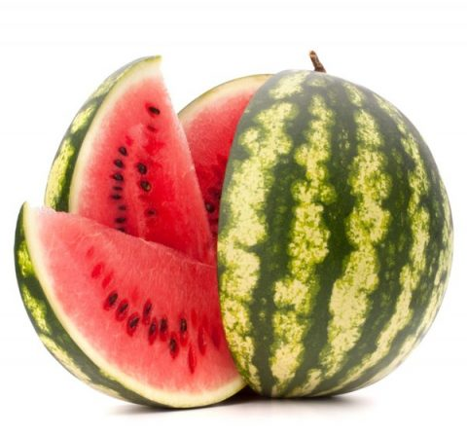
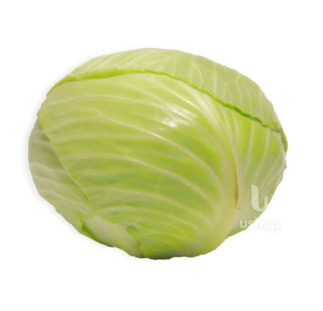
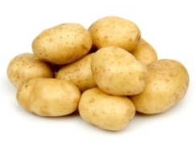
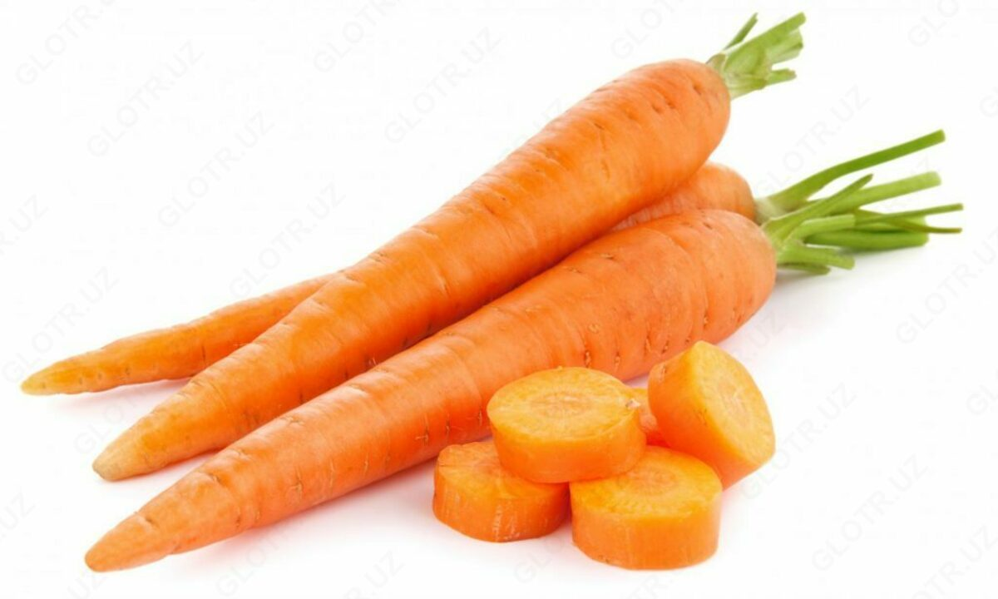
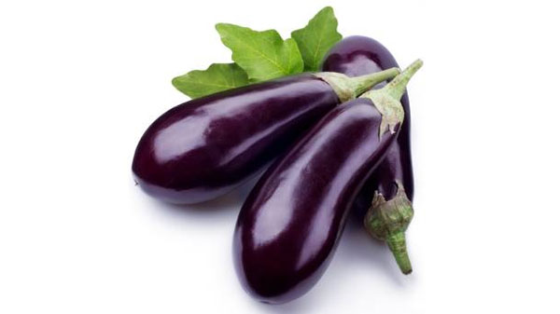
Tasviriy diktant
Qovun sariq rangda.
Tarvuz qizil rangda.
Karam yashil rangda.
Sabzi olov rangda.
Baqlajon qora rangda.
Kartoshka sariq rangda.

Slide 16
MUSTAQIL BAJARISH UCHUN TOPSHIRIQLAR
1. Rang-tus bildiruvchi sifatlar ishtirokida 4 ta gap tuzing. (131-bet)
2. Mevalarning maza-ta’mini yozib chiqing.

